Slide 1
第3章 处理机（CPU）

Slide 2
处理机调度的层次
长程调度
对作业进行调度
短程调度
对进程进行调度
内存调度（中程调度）
把内存分配给正在运行的进程
等待的进程内存切换到硬盘中
Notes:
13软件1班

Slide 3
处理机调度算法的共同目标
资源高利用率：CPU等资源尽可能保持忙碌状态
公平性：合理地对各进程分配CPU时间，避免出现某些进程长时间无法得到响应。
平衡性：合理地调度计算型作业与I/O型作业，以保证各种资源使用的平衡性。

Slide 4
批处理系统的目标
平均周转时间短（等待时间+运行时间）：短作业优先
系统吞吐量高（单位时间内完成的作业数）：短作业优先。
处理机利用率好：尽量少切换作业、调度资源及等待。长作业、计算型作业优先。
Notes:
13软件2班

Slide 5
分时系统的目标
响应时间快（输入时间+运行时间+输出时间）
均衡性：响应时间应与用户请求的复杂度相关，简单任务的响应时间短，复杂任务的响应时间允许较长。

Slide 6
实时系统的目标
截止时间
硬实时任务：调度算法必须确保截止时间满足要求
软实时任务：调度算法应基本保证截止时间满足要求
可预测性：根据系统特点，可预测未来一段时间内的处理目标，以提高实时性（如媒体播放中同时读取第i帧和第i+1帧）

Slide 7
处理机调度和反死锁策略
作业与作业调度
进程调度
实时调度
死锁概述
预防死锁
避免死锁
死锁的检测与解除

Slide 8
批处理系统中的作业
作业（Job）：基本调度单位，包含程序、数据和作业说明书。系统根据说明书控制程序运行。
作业步（Job Step）：作业中包含的多个相关的加工步骤。作业步之间存在相互联系，如输入输出关系。
作业控制块（Job Control Block, JCB）：存放作业在系统中管理和调度所需的信息，由作业注册程序创建。

Slide 9
作业运行的三个阶段和三种状态
收容阶段（后备状态）：由作业注册程序建立作业控制块（JCB），作业进入硬盘中的后备队列。
运行阶段（运行状态）：作业被作业调度选中进入就绪队列，获得资源并建立进程，直至运行结束。
完成阶段（完成状态）：作业正常完成或异常终止。“终止作业”程序负责撤销作业控制块、回收资源和输出运行结果。

Slide 10
作业调度算法
作业调度的主要任务
根据JCB中的信息，检查系统资源能否满足作业需求，根据调度算法决定作业调度顺序
常见的调度算法有：
先来先服务算法（First-Come First-Served）
短作业优先算法（Short Job First）
优先级调度算法（Priority-scheduling）
高响应比优先算法

Slide 11
1.先来先服务调度算法（FCFS）
最早进入等待队列的作业优先执行
非抢占：进程占有CPU直到程序结束
优点：实现简单
缺点：不利于短作业，平均等待时间长

Slide 12
2.短作业优先调度算法（SJF）
当前等待队列中运行时间最短的作业优先
优点：平均等待时间短，有利于短作业
缺点：作业运行时间很难准确估计，长作业可能长期得不到响应
作业运行时间的估计方法：由用户指定进程运行时间的上限，如果超时则报错

Slide 13
3.优先级调度算法
优先级高的作业优先
优先级定义依据
内部方式：完成时限、内存占用、文件占用、CPU与I/O时间比
外部方式：重要性、出价金额
缺点：低优先级进程长期无法得到响应
解决方案：定期提升等待队列中进程的优先级

Slide 14
4.高响应比优先调度算法
先来先服务调度算法和短作业优先调度算法的折中方案。短作业以及等待时间长的作业都具有高优先级。

Slide 15
处理机调度和反死锁策略
作业与作业调度
进程调度
实时调度
死锁概述
预防死锁
避免死锁
死锁的检测与解除

Slide 16
进程调度的目的
加快进程的整体完成速度

Slide 17
进程调度的任务
保存即将切换出处理机的进程信息：如多个通用寄存器中的内容等。
选取一个切换入处理机的进程
读取该进程的信息：将选中进程PCB中保存的信息，装入各个寄存器中，把CPU的控制权交予该进程，让它从上次的断点处恢复运行。

Slide 18
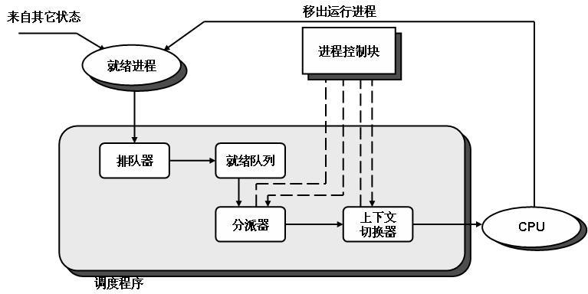
进程调度机制

Slide 19
进程调度方式
非抢占方式（Windows 3.x之前）
已分配进程一直拥有处理机资源，直到
正常结束或异常终止
I/O操作
在进程通信或同步过程中，主动使用阻塞原语Block
优点：实现简单、系统开销小，适用于大多数的批处理系统。
缺点：不能用于分时系统和大多数实时系统。
Notes:
14软工1班

Slide 20
进程调度方式
抢占方式（Windows 95开始）
允许调度程序根据以下某种原则主动切换进程：
优先权原则：允许优先级高的新到进程抢占当前进程的处理机；
短进程优先原则：允许新到的短进程抢占当前长进程的处理机；
时间片原则：各进程按时间片轮转运行，当正在执行的进程的一个时间片用完后，便停止该进程的执行而重新进行调度。
优点：适用于分时系统和大多数实时系统。
缺点：实现复杂、系统开销大 。

Slide 21
抢占方式下的进程调度算法 1.下一个最短CPU区间算法
进程由CPU区间和I/O区间组成。
CPU优先分配给具有下一个最短CPU区间的进程（类似SJF）。
下一个CPU区间长度无法精确计算，但可根据历史数据估算。
Notes:
13软件2班

Slide 22
CPU区间长度估算
τ_{n+1}= αt_{n}+(1-α)τ_{n}
=αt_{n}+(1-α)αt_{n-1}+…+(1-α)^{j}αt_{n-j}+…+(1-α)^{n+1}τ₀
其中t表示实际时长，τ表示估计时长，α∈[0,1]
例：α=0.5，τ₀=10
t | 6 | 4 | 6 | 4 | 13 | 13
τ | 10 | 8 | 6 | 6 | 5 | 9 | 11

Slide 23
在抢占模式下，当新进程到达时，与当前运行进程比较剩余时间，优先执行最短剩余时间进程。（平均等待时间比非抢占短）
例：抢占方式下，以下四个进程使用下一个最短CPU区间算法进行调度，求平均等待时间和平均周转时间。
进程 | 到达时间 | 区间时间
P₁ | 0 | 8
P₂ | 1 | 4
P₃ | 2 | 9
P₄ | 3 | 5

Slide 24
2.轮转调度算法
轮转法的基本原理
基于时间片的轮转（RR，Round Robin）调度算法。所有进程轮流获得CPU资源，当时间片（如30ms）结束时，进程调度程序把CPU分配给队列中的下一个进程。

Slide 25
轮转调度算法
进程切换时机
时间片用完，计时器中断处理程序激活。如果进程尚未运行完毕，调度程序把它送往就绪队列的末尾。
时间片尚未用完，但正在运行的进程已经完成，就立即激活调度程序，将它从就绪队列中删除，再调度就绪队列中队首进程运行，启动一个新的时间片。

Slide 26
轮转调度算法
时间片大小的确定
小的时间片有利于短作业，但频繁切换进程将增加系统开销。
大的时间片能减少进程切换频率，有利于长作业，但若时间片选择得太长，使每个进程都能在一个时间片内完成，RR算法便退化为FCFS算法，无法满足短作业和交互式用户的需求。
现代操作系统的时间片为10~100ms，上下文切换时间一般小于10μs

Slide 27
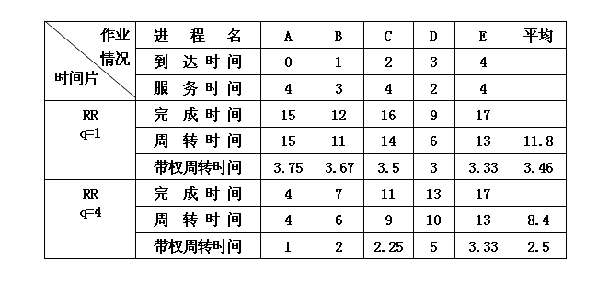
q=1时，进程执行顺序ABCDEABCDEABCEACE
带权周转时间=周转时间/服务时间
Notes:
12软工

Slide 28
3.优先级调度算法
优先级最高的进程优先
优先级调度算法的类型
非抢占式：适用于批处理系统
抢占式：适用于实时性要求较高的系统

Slide 29
优先级的类型
静态优先级：在创建进程时确定并保持不变。系统进程、要求资源较少的进程、紧迫程度高的进程优先级高。
动态优先级：在创建进程时赋予初始值，优先级随着进程等待而增加，随着进程运行而减少。

Slide 30
多级队列调度算法 （静态优先级）
将就绪队列分为多个具有不同优先级的队列。
前台进程、系统进程具有高优先级，使用轮转调度算法。
后台进程、批处理进程具有低优先级，使用FCFS调度算法。
CPU采用抢占模式，根据优先级调度程序，或者根据优先级划分CPU时间。
Notes:
14软件

Slide 31
多级反馈队列调度算法 （动态优先级）
算法优点
不用根据具体进程设置优先级，给相同初值即可
调度机制
N个就绪队列，赋予不同优先级，优先级越高时间片越短
优先调度优先级最高的队列中的进程，队列内部采用FCFS算法
所有新进程读入内存后进入第1级队列末尾（优先级最高），执行后若未完成则进入下一级队列
高优先级进程可以抢占CPU，被抢占进程回到所在等级的队列末尾

Slide 32
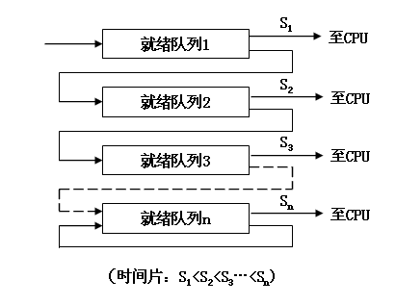
Notes:
13软件1班

Slide 33
4.基于公平原则的调度算法
保证调度算法
确保每个进程获得相对平均的处理机时间。将处理机分配给处理机时间比率最小的进程，直到该进程的时间比率不是最小的。
公平分享调度算法
确保每个用户获得相对平均的处理机时间。

Slide 34
多处理器调度
关注的问题：均衡负载、协同配合
工作模式：
非对称结构(asymmetric multiprocessing)：主CPU负责进程调度、I/O，其它CPU负责执行代码
对称结构(symmetric multiprocessing, SMP)：所有CPU都具有私有调度进程队列，须注意临界数据一致性问题，Windows XP以上支持。

Slide 35
亲和性与负载平衡
亲和性：进程保持在一个固定的CPU上运行，避免由于推迁移和拉迁移造成缓冲区数据在CPU间搬迁。
负载平衡：所有CPU获得近似相等的进程负载。当出现负载不平衡时，通过推迁移和拉迁移改变进程归属的CPU。
亲和性和负载平衡是矛盾的。

Slide 36
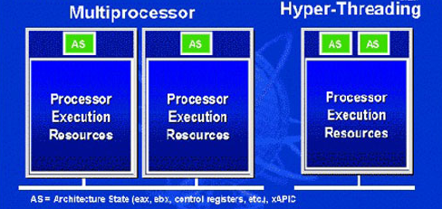
超线程技术(Hyper-Threading)

Slide 37
处理机调度和反死锁策略
作业与作业调度
进程调度
实时调度
死锁概述
预防死锁
避免死锁
死锁的检测与解除

Slide 38
实现实时调度的基本条件
提供必要的信息
就绪时间、开始截止时间、完成截止时间、处理时间、资源要求、优先级
系统处理能力强
假设m个周期性硬实时任务，处理时间是Ci，周期时间是Pi，处理机数量为N，则必须满足：

Slide 39
实现实时调度的基本条件
采用抢占式调度机制
具有快速切换机制
对中断的快速响应能力：具有快速硬件中断机构，禁止中断的时间间隔尽量短；
快速的任务分派能力：使系统中的每个运行功能单位适当的小，以减少任务切换的时间开销。

Slide 40
实时调度算法的分类
根据实时任务性质
硬实时调度算法
软实时调度算法
根据调度方式
非抢占调度算法
抢占调度算法

Slide 41
非抢占式调度算法
轮转调度算法：调度程序每次选择实时任务队列的第一个任务投入运行，完成后挂在轮转队列的末尾。适用于要求不太高的实时系统。
优先级调度算法：优先级高的实时任务排在就绪队列的队首，等待当前任务自我终止或运行完成。

Slide 42
抢占式调度算法
基于时钟中断的优先级调度算法：若就绪的实时任务的优先级高于当前任务，不立即抢占处理机，而是等到时钟中断发生时。适用于大多数实时系统。
立即抢占的优先级调度算法：只要当前任务未处于临界区，能立即剥夺当前任务的执行，把处理机分配给请求中断的紧迫任务。响应时间最短。
Notes:
13软件2班

Slide 43
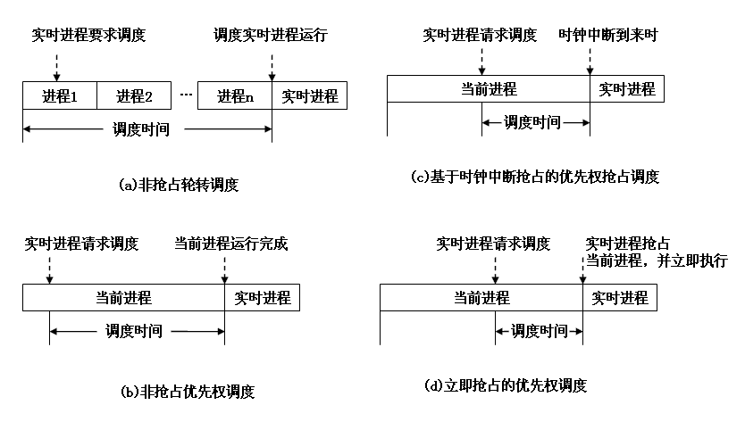
实时调度算法的分类

Slide 44
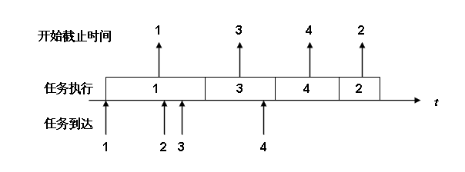
实时调度算法 1.最早截止时间优先算法
根据任务的截止时间确定任务的优先级，具有最早截止时间的任务排在队列的前面。
非抢占式调度方式用于非周期实时任务

Slide 45
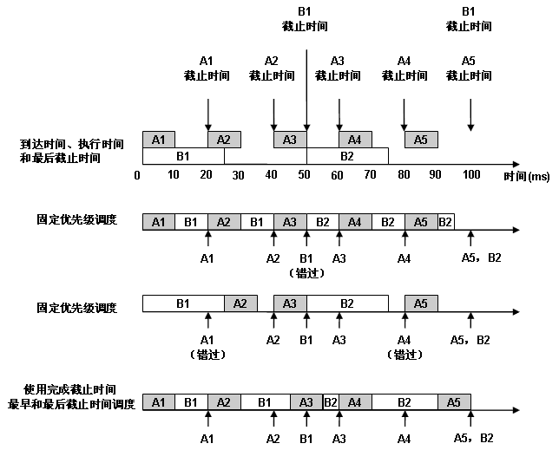
抢占式调度方式用于周期实时任务
Notes:
12软工

Slide 46
2.最低松弛度优先算法
松弛度是一种优先级，反映任务的紧急程度。
进程的松弛度=必须完成时间-其本身的运行时间-当前时间
例：t=100ms，一个任务在400ms时必须完成，而它本身的运行时间为150ms，则该任务的松弛度为400-150-100=150ms，即调度程序最迟必须在t之后150ms内调度该任务。

Slide 47
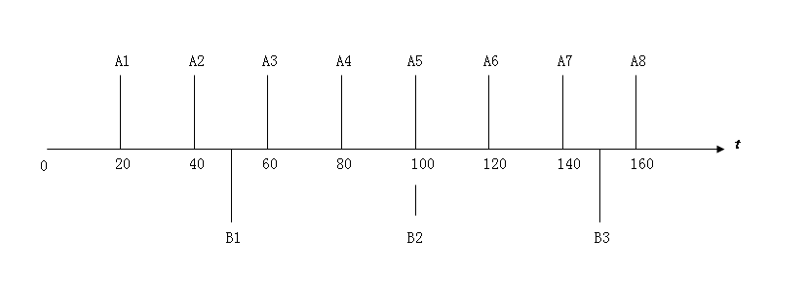
最低松弛度优先算法
根据任务的紧急（或松弛）程度确定任务优先级。任务紧急程度愈高，赋予该任务的优先级就愈高，以使之优先执行。
A和B任务
每次必须
完成的时间

Slide 48
实现条件
一个按松弛度排序的实时任务就绪队列
调度程序选择队列中的队首任务执行

Slide 49
特点
主要用于抢占式调度方式
调度时机：当前任务执行完毕时，按松弛度选择下一个任务
抢占时机：松弛度为0时
适用于周期性任务的调度

Slide 50
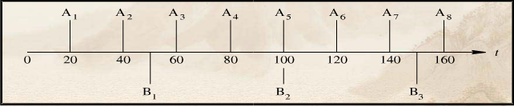
例题
实时系统中，有两个周期性实时任务A和B，任务A要求每20ms执行一次，执行时间为10ms；任务B要求每50ms执行一次，执行时间为25ms

Slide 51
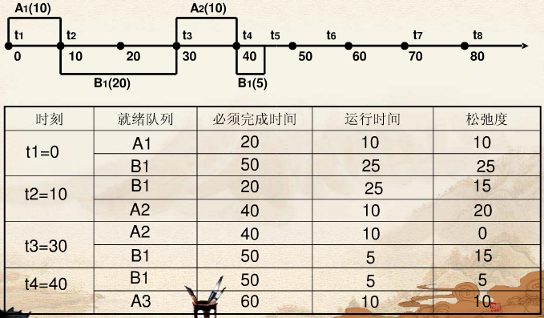

Slide 52
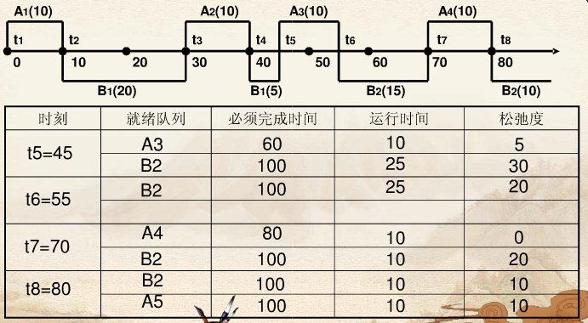

Slide 53
优先级倒置
“优先级倒置”的现象：高优先级进程被低优先级进程延迟或阻塞。
实时系统应避免“优先级倒置”现象。

Slide 54
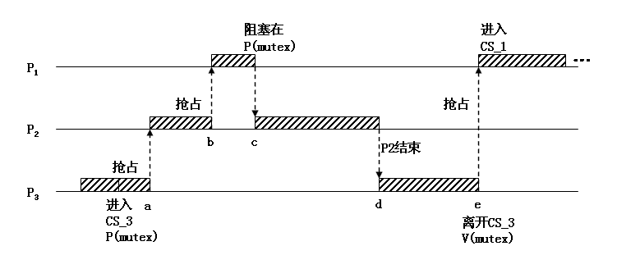
优先级倒置案例
三个独立的进程P1、P2和P3，优先级：P1>P2>P3。P1和P3共享临界资源。
P1： …P(mutex); CS-1; V(mutex); …
P2： … program2…;
P3： …P(mutex); CS-3; V(mutex) ; …

Slide 55
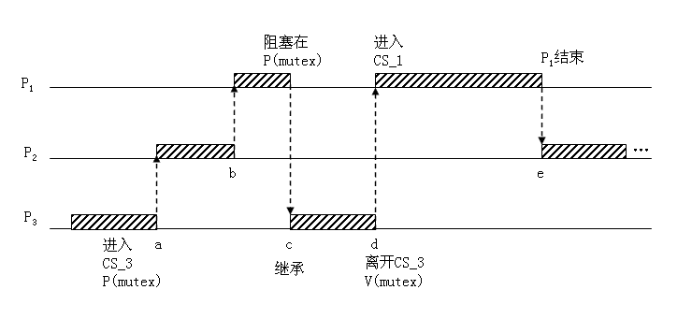
优先级倒置的解决方法
P3进入临界区后，占用的CPU不允许被抢占。
高优先级进程P1需要的临界资源若正被低优先级进程P3使用，则P1被阻塞，由P3继承P1的优先级，并保持到P3退出临界区。
Notes:
13软件1班

Slide 56
处理机调度和反死锁策略
作业与作业调度
进程调度
实时调度
死锁概述
预防死锁
避免死锁
死锁的检测与解除

Slide 57
可重用资源
可供用户重复使用多次的资源
性质：
一个资源单元只能分配给一个进程
进程使用资源须按照请求资源、使用资源、释放资源的顺序
进程运行期间，每一类资源的总数固定不变
计算机系统中大多数资源都属于可重用资源

Slide 58
消耗性资源
进程运行期间，由进程动态创建和消耗
性质：
进程运行期间，每一类资源的总数不断变化
部分进程创造消耗性资源单元，放入资源缓冲区中
部分进程消费消耗性资源单元，不再将它们返回给该资源类中
最典型的消耗性资源是进程间的消息

Slide 59
可抢占资源和不可抢占资源
可抢占资源：资源分配给进程后，可以再被其他进程或系统抢占（不会引起死锁）。例如CPU和内存。
不可抢占资源：资源分配给进程后，不能强行收回，只能在进程用完后释放。例如磁带机、刻录机、打印机。
Notes:
13软件2班

Slide 60
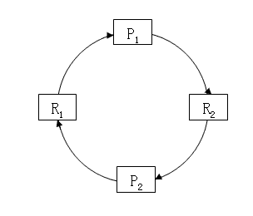
死锁
针对不可抢占的可重用资源
如果一组进程中的每个进程都在等待仅由该组进程中的其它进程才能引发的事件，那么该组进程是死锁的。
P1 P2
Open(F1,w); Open(F2,w);
Open(F2,w); Open(F1,w);
共享文件时的死锁情况

Slide 61
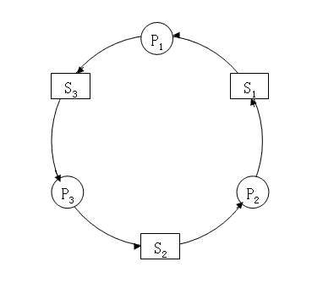
死锁
竞争可消耗资源引起死锁
顺序1：
P1：send(p2, m1);
receive(p3, m3);
P2：send(p3, m2);
receive(p1, m1);
P3：send(p1, m3);
receive(p2, m2);
顺序2：
P1： receive(p3, m3);
send(p2, m1);
P2： receive(p1, m1);
send(p3, m2);
P3： receive(p2, m2);
send(p1, m3);
死锁
进程之间通信时的死锁

Slide 62
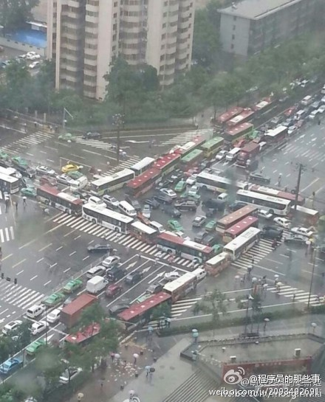
Notes:
14软件

Slide 63
产生死锁的必要条件
互斥条件：进程对分配到的资源进行排它性使用。
请求和保持条件：进程已经保持了至少一个资源，但又提出了新的资源请求，而该资源已被其它进程占有，此时请求进程被阻塞，但对自己已获得的资源保持不放。
不可抢占条件：进程已获得的资源，在未使用完之前不能被抢占，只能在进程使用完时由自己释放。
循环等待条件：发生死锁时，必然存在一个进程——资源的循环链，即进程集合{P0，P1，P2，…，Pn}中的P0，正在等待一个P1占用的资源， P1正在等待P2占用的资源，……，Pn正在等待已被P0占用的资源。

Slide 64
处理死锁的方法
预防死锁：属于事先预防策略。破坏产生死锁四个必要条件中的某一个。
避免死锁：属于事先预防策略。资源分配时，防止系统进入不安全状态。
检测和解除死锁：属于事后预防策略。当检测到进程发生死锁时，撤消一些进程，回收资源，分配给其他阻塞状态的进程。

Slide 65
处理机调度和反死锁策略
作业与作业调度
进程调度
实时调度
死锁概述
预防死锁
避免死锁
死锁的检测与解除

Slide 66
破坏“请求和保持”条件
请求和保持条件：进程已经保持了至少一个资源，但又提出了新的资源请求，而该资源已被其它进程占有，此时请求进程被阻塞，但对自己已获得的资源保持不放。
第一种协议：进程在开始运行前，必须一次性地申请其在整个运行过程中所需的全部资源。
优点：简单
缺点：
资源利用率低
进程经常发生饥饿现象。

Slide 67
破坏“请求和保持”条件
第二种协议：进程在开始运行前，一次性地申请运行初期所需资源。运行过程中释放已分配并使用完毕的资源，请求新的所需资源。
优点：使进程更快地完成任务，提高设备的利用率。

Slide 68
破坏“不可抢占”条件
不可抢占条件：进程已获得的资源，在未使用完之前不能被抢占，只能在进程使用完时由自己释放。
当已获得部分资源的进程提出新的资源请求而不能得到满足时，必须释放已有资源，需要时需重新申请。
缺点：
实现复杂
反复申请和释放资源，不仅延长了进程周转时间，也增加了系统开销，降低了系统吞吐量。

Slide 69
破坏“循环等待”条件
循环等待条件：存在进程——资源的循环链
设R=(R1, R2, R3, …, Rm)为资源类型的集合，为每个资源类型编号。例如F(磁带驱动器)= 1，F (硬盘驱动器) = 5，F (打印机) =12。
预防协议：每个进程必须按序号递增的顺序请求资源。如果需要多个同类资源单元，必须一起请求。
优点：资源利用率和系统吞吐量明显改善。
缺点：
编号相对稳定的要求限制了新类型设备的增加
作业使用各类资源的顺序与系统规定的顺序不同，造成对资源的浪费
违背用户简单、自主的编程原则

Slide 70
处理机调度和反死锁策略
作业与作业调度
进程调度
实时调度
死锁概述
预防死锁
避免死锁
死锁的检测与解除

Slide 71
系统安全状态
系统能按某种进程推进顺序(P1, P2, …, Pn)，为每个进程Pi分配所需资源，直至满足每个进程对资源的最大需求，使每个进程都可顺利地完成。此时称(P1, P2, …, Pn)为安全序列。如果系统无法找到这样一个安全序列，则称系统处于不安全状态。

Slide 72
系统安全状态案例
假定系统中有三个进程P1、P2和P3，共有12台磁带机。
P3请求1台磁带机，若系统把剩余3台中的1台分配给P3，则系统进入不安全状态。所有进程都在等待对方释放资源，导致死锁。
进 程 | 最 大 需 求 | 已 分 配 | 可 用
P₁ | 10 | 5 | 3
P₂ | 4 | 2
P₃ | 9 | 2

Slide 73
利用银行家算法避免死锁 数据结构
有n个进程，m类资源
名称 | 数据结构 | 含义 | 举例
Available | 长度为m的一维数组 | 系统可用资源，尚未分配给进程 | Available[j]=K表示系统中现有Rj类资源K个未分配
Max | n*m二维数组 | 进程对资源的总需求量 | Max[i,j]=K表示进程i对Rj类资源的总需求量为K
Allocation | n*m二维数组 | 进程当前已获得的资源量 | Allocation[i,j]=K表示进程i当前已获得Rj类资源的数量为K
Need | n*m二维数组 | 进程还需要的资源量 | Need[i,j]=K表示进程i还需要Rj类资源K个

Slide 74
银行家算法
设Requesti[j]=K表示进程Pi需要K个Rj类型的资源
若Requesti[j]≤Need[i,j]，则转步骤2；否则出错，因为需要的资源数超过它所宣布的最大值。
若Requesti[j]≤Available[j]，则转步骤(3)；否则表示尚无足够资源，Pi须等待。
系统试探着把资源分配给进程Pi，并修改下面数据结构中的数值：
Available[j]=Available[j]-Requesti[j];
Allocation[i,j]=Allocation[i,j]+Requesti[j];
Need[i,j]=Need[i,j]-Requesti[j];
系统执行安全检查算法，确认资源分配后系统是否处于安全状态。若安全正式将资源分配给进程Pi；否则撤销分配，让进程Pi等待。

Slide 75
安全检查算法
设置两个向量：
工作向量Work：表示系统可提供给进程继续运行所需的各类资源数目，含有m个元素。在执行安全算法开始时，Work=Available。
Finish：表示系统是否有足够的资源分配给进程，使之运行完成。开始时Finish[i]=false; 当有足够资源分配给进程时， Finish[i]=true。
从进程集合中找到一个能满足下述条件的进程：① Finish[i]==false; ② Need[i,j]≤Work[j]； 若找到 执行步骤(3)， 否则执行步骤(4)。
当进程Pi获得资源后，可顺利执行，直至完成，并释放出分配给它的资源，故应执行：
Work[j]=Work[i]+Allocation[i,j];
Finish[i]=true;
返回步骤(2);
如果所有进程的Finish[i]==true都满足， 则表示系统处于安全状态；否则，系统处于不安全状态。

Slide 76
银行家算法案例
T₀时刻，五个进程{P0, P1, P2, P3, P4}和三类资源{A, B, C}的资源分配情况
进程\资源 | Max | Allocation | Need | Available
 | A B C | A B C | A B C | A B C
P₀ | 7 5 3 | 0 1 0 | 7 4 3 | 3 3 2
P₁ | 3 2 2 | 2 0 0 | 1 2 2
P₂ | 9 0 2 | 3 0 2 | 6 0 0
P₃ | 2 2 2 | 2 1 1 | 0 1 1
P₄ | 4 3 3 | 0 0 2 | 4 3 1
Notes:
13软件1、2班

Slide 77
T₀时刻的安全性
进程\资源 | Work | Allocation | Need | Work+ Allocation | Finish
 | A B C | A B C | A B C | A B C
P₁ | 3 3 2 | 2 0 0 | 1 2 2 | 5 3 2 | true
P₃ | 5 3 2 | 2 1 1 | 0 1 1 | 7 4 3 | true
P₄ | 7 4 3 | 0 0 2 | 4 3 1 | 7 4 5 | true
P₂ | 7 4 5 | 3 0 2 | 6 0 0 | 10 4 7 | true
P₀ | 10 4 7 | 0 1 0 | 7 4 3 | 10 5 7 | true

Slide 78
T₁时刻P₁请求Request1(1,0,2)
进程\资源 | Max | Allocation | Need | Available
 | A B C | A B C | A B C | A B C
P₀ | 7 5 3 | 0 1 0 | 7 4 3 | 3 3 2 2 3 0
P₁ | 3 2 2 | 2 0 0 3 0 2 | 1 2 2 0 2 0
P₂ | 9 0 2 | 3 0 2 | 6 0 0
P₃ | 2 2 2 | 2 1 1 | 0 1 1
P₄ | 4 3 3 | 0 0 2 | 4 3 1

Slide 79
T₁时刻的安全性
进程\资源 | Work | Allocation | Need | Work+ Allocation | Finish
 | A B C | A B C | A B C | A B C
P₁ | 2 3 0 | 3 0 2 | 0 2 0 | 5 3 2 | true
P₃ | 5 3 2 | 2 1 1 | 0 1 1 | 7 4 3 | true
P₄ | 7 4 3 | 0 0 2 | 4 3 1 | 7 4 5 | true
P₀ | 7 4 5 | 0 1 0 | 7 4 3 | 7 5 5 | true
P₂ | 7 5 5 | 3 0 2 | 6 0 0 | 10 5 7 | true

Slide 80
T₂时刻P₄请求Request4(3,3,0)
Request4(3, 3, 0)≤Need4(4, 3, 1)
Request4(3, 3, 0)>Available(2, 3, 0)，P4等待
进程\资源 | Max | Allocation | Need | Available
 | A B C | A B C | A B C | A B C
P₀ | 7 5 3 | 0 1 0 | 7 4 3 | 2 3 0
P₁ | 3 2 2 | 3 0 2 | 0 2 0
P₂ | 9 0 2 | 3 0 2 | 6 0 0
P₃ | 2 2 2 | 2 1 1 | 0 1 1
P₄ | 4 3 3 | 0 0 2 | 4 3 1

Slide 81
T₃时刻P₀请求Request0(0,2,0)
进程\资源 | Max | Allocation | Need | Available
 | A B C | A B C | A B C | A B C
P₀ | 7 5 3 | 0 1 0 0 3 0 | 7 4 3 7 2 3 | 2 3 0 2 1 0
P₁ | 3 2 2 | 3 0 2 | 0 2 0
P₂ | 9 0 2 | 3 0 2 | 6 0 0
P₃ | 2 2 2 | 2 1 1 | 0 1 1
P₄ | 4 3 3 | 0 0 2 | 4 3 1

Slide 82
T₃时刻的安全性
进程\资源 | Work | Allocation | Need | Work+ Allocation | Finish
 | A B C | A B C | A B C | A B C
P₀ | 2 1 0 | 0 3 0 | 7 2 3 |  | false
P₁ | 2 1 0 | 3 0 2 | 0 2 0 |  | false
P₂ | 2 1 0 | 3 0 2 | 6 0 0 |  | false
P₃ | 2 1 0 | 2 1 1 | 0 1 1 |  | false
P₄ | 2 1 0 | 0 0 2 | 4 3 1 |  | false

Slide 83
处理机调度和反死锁策略
作业与作业调度
进程调度
实时调度
死锁概述
预防死锁
避免死锁
死锁的检测与解除

Slide 84
死锁检测
允许死锁发生，操作系统不断监视系统，判断死锁是否发生。
一旦死锁发生，则采取专门的措施，解除死锁并以最小的代价恢复操作系统运行

Slide 85
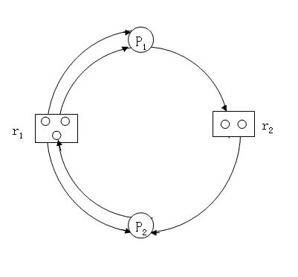
资源分配图
资源分配图G=(N,E)，其中N为点集，E为边集
点集包括进程结点集P（圆圈）和资源结点集R（方框），N=P∪R。
任意e∈E连接P和R中各一个结点，由进程指向资源表示资源申请，由资源指向进程表示进程已申请到资源

Slide 86
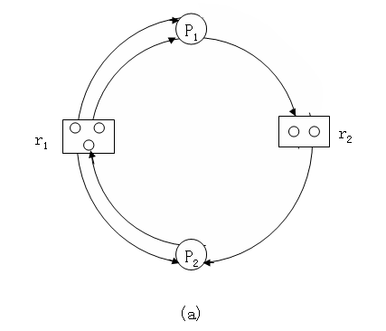
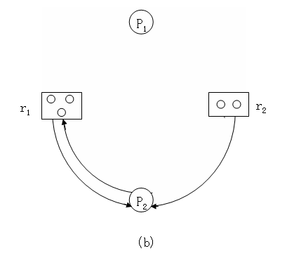
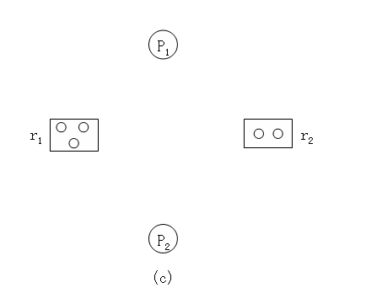
死锁定理
利用简化资源分配图方法检测当前系统是否处于死锁状态。
简化方法：依次将当前资源可满足的进程结点相关的边都删除，如果边集最终无法被删成空集，则说明存在死锁

Slide 87
死锁检测中的数据结构
有n个进程，m类资源
名称 | 数据结构 | 含义
Work | 长度为m的一维数组 | 初始值等于当前Available数组，表示m类资源的可用数目
Allocation | n*m二维数组 | 进程当前已获得的资源量
Need | n*m二维数组 | 进程还需要的资源量
L | 进程列表 | 用于记录不占用资源的进程

Slide 88
死锁检测的方法
从进程集合中找到一个Need_{i}≤ Work的进程，做如下处理：
释放进程资源，增加工作向量Work = Work + Allocation_{i}
将进程记入L表中
若不能把所有进程都记入L表中，表明系统状态的资源分配图是不可完全简化的。因此，该系统状态将发生死锁。

Slide 89
死锁检测的方法
Work=Available;
L= {P_{i} |Allocation_{i}==0∩ Need_{i} ==0};
for all P_{i}∉L do
begin
for all Need_{i} ≤Work do
begin
Work=Work + Allocation_{i};
L= P_{i}∪L;
end
end
deadlock=(L≠{P₁, P₂ , … , P_{n}});

Slide 90
死锁解除方法
剥夺资源：从其它进程剥夺足够数量的资源给死锁进程，以解除死锁状态
撤消进程：直接撤消死锁进程或撤消代价最小的进程，直至有足够的资源可用，死锁状态消除为止

Slide 91
撤消进程的策略
终止所有死锁进程：代价大，部分进程可能已接近结束。
逐个终止进程：选择终止的依据是“代价最小”，包括进程优先级、已运行时间和剩余时间、已使用资源和需求资源、进程是交互式还是批处理式。

Slide 92
本章要点回顾
作业与作业调度
进程调度
实时调度
死锁概述
预防死锁
避免死锁
死锁的检测与解除

